Slide 1
Inovação
Linx Microvix

Slide 2
INTRODUÇÃO
Objetivos dessa transmissão
Quais são as novidades
O que temos para o futuro
Perguntas

Slide 3




OBJETIVOS DESTE WEBINAR
Apresentar as novidades do Linx Microvix
Falar sobre os projetos futuros

Slide 4


QUAIS SÃO AS NOVIDADES
Recomendação Tributária
Homologação Chrome

Slide 5


RECOMENDAÇÃO TRIBUTÁRIA
Solução fiscal de monitoramento e atualização automatizada das classificações tributárias de itens (Produtos).
Realiza integrações diariamente, atualizações cadastrais e configurações fiscais em conformidade com a legislação vigente.
Resguarde sua classificação tributária com especialistas e foque seus esforços no que realmente importa: o crescimento do SEU NEGÓCIO!

Slide 6




PARCEIRO
ESPECIALISTA FISCAL
Responsável pelo monitoramento e atualização fiscal da solução, a IMendes é pioneira na Classificação Tributária e a única empresa do segmento que atua nos 27 estados.
Protegida por processos internos, ética e seguro de responsabilidade civil.
Realização de testes de operação junto ao analista ainda em tempo de projeto;

Slide 7





DIFERENCIAIS DA SOLUÇÃO
Tecnologia:
- Solução totalmente cloud
- Integração nativa com o Linx Microvix
Gestão e Segurança:
- Seguro de responsabilidade civil
- Agilidade nos cadastros de configurações tributárias
- Controle das aprovações recomendadas
Escopo:
- Solução fiscal especializada no varejo brasileiro.
- Escopo de atuação fiscal nos 27 estados.

Slide 8




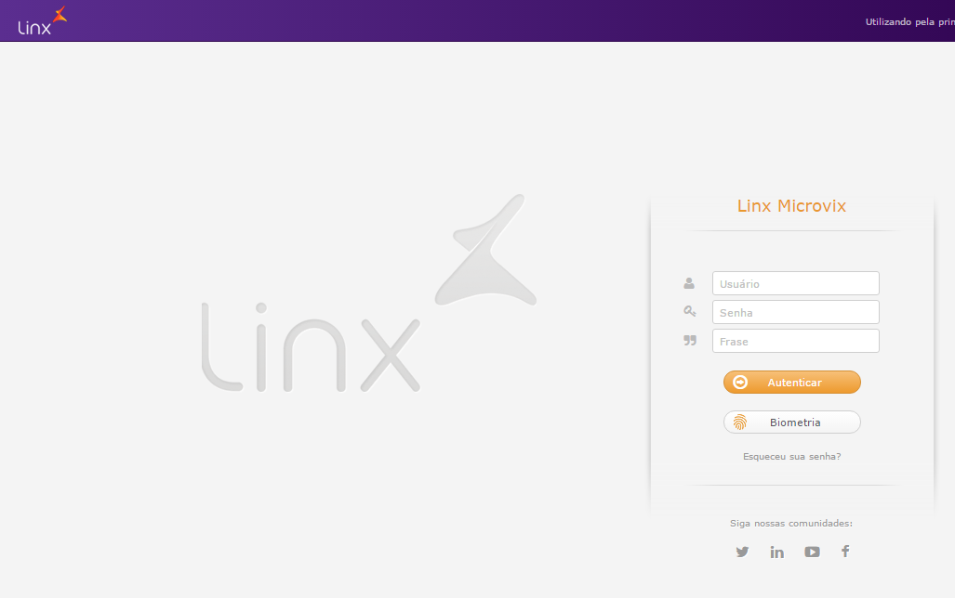
FLUXO DA SOLUÇÃO
(1) ENVIO AUTOMÁTICO DOS DADOS FISCAIS PARA A SOLUÇÃO PARCEIRA
PROCESSO DE RECOMENDAÇÃO TRIBUTÁRIA:
(1) Envio automático dos dados fiscais para a solução parceira
(2) Processo de análise e classificação fiscal dos itens
(3) Recomendação Tributária
(4) Atualização automática dos cadastros e configurações fiscais
Dados Fiscais:
- Empresa
- Natureza de Operação
- Classe Fiscal
- Produtos
- Cadastros Auxiliares
IMendes
Linx Microvix

Slide 9


FLUXO DA SOLUÇÃO
(2) PROCESSO DE ANÁLISE E CLASSIFICAÇÃO FISCAL DOS ITENS
PROCESSO DE RECOMENDAÇÃO TRIBUTÁRIA:
(1) Envio automático dos dados fiscais para a solução parceira
(2) Processo de análise e classificação fiscal dos itens
(3) Recomendação Tributária
(4) Atualização automática dos cadastros e configurações fiscais
Monitoramento fiscal
Base de Classificação tributária
Equipe de especialistas
Revisão e Classificação fiscal
IMendes

Slide 10
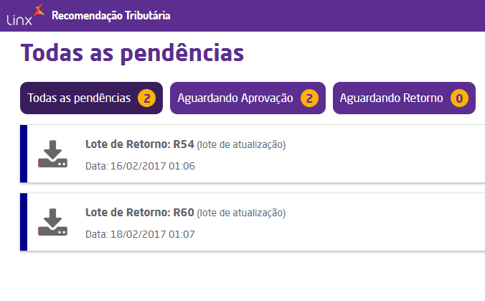
FLUXO DA SOLUÇÃO
(3) RECOMENDAÇÃO TRIBUTÁRIA
PROCESSO DE RECOMENDAÇÃO TRIBUTÁRIA:
(1) Envio automático dos dados fiscais para a solução parceira
(2) Processo de análise e classificação fiscal dos itens
(3) Recomendação Tributária
(4) Atualização automática dos cadastros e configurações fiscais
Recomendação Tributária:
- NCM / CEST
- Tributos Federais *
- Tributos Estaduais **
- Lei do Bem
- Classificação fiscal
IMendes
Linx Microvix
(Recomendação Tributária)
(*) Tributos Federais: IPI, PIS e COFINS
(**)Tributos Estaduais: ICMS, Partilha do ICMS e Fundo de Combate à Pobreza

Slide 11
FLUXO DA SOLUÇÃO
(4) ATUALIZAÇÃO AUTOMÁTICA DOS CADASTROS E CONFIGURAÇÕES FISCAIS
PROCESSO DE RECOMENDAÇÃO TRIBUTÁRIA:
(1) Envio automático dos dados fiscais para a solução parceira
(2) Processo de análise e classificação fiscal dos itens
(3) Recomendação Tributária
(4) Atualização automática dos cadastros e configurações fiscais
Recomendações tributárias aprovadas:
Atualização dos Cadastros
Atualização das Configurações fiscais
Linx Microvix
Linx Microvix
(Recomendação Tributária)

Slide 12


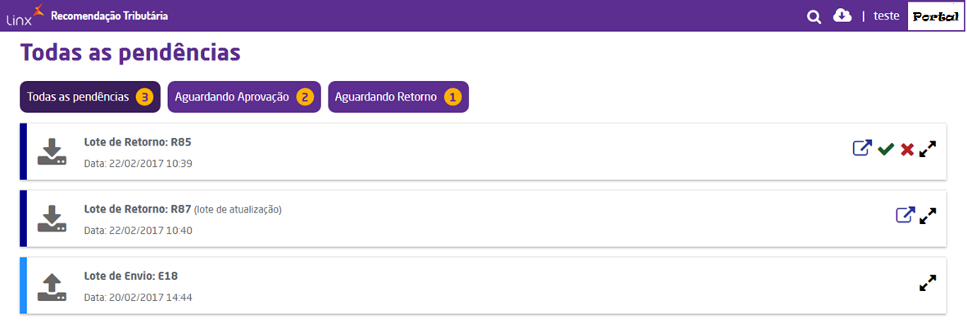
DETALHAMENTO DO PRODUTO
Áreas Corporativas
DASHBOARD
Pesquisar e Baixar novos lotes
Logo
Visões / botões de filtros rápidos
Ações disponíveis para o lote
Listagem dos lotes

Slide 13

HOMOLOGAÇÃO CHROME
Tornar o Linx Microvix ERP compatível com o navegador de internet Google Chrome.
Criado o produto Linx Scarf para realizar a integração do Linx Microvix ERP com periféricos (impressora, webcam, leitor biométrico).

Slide 14


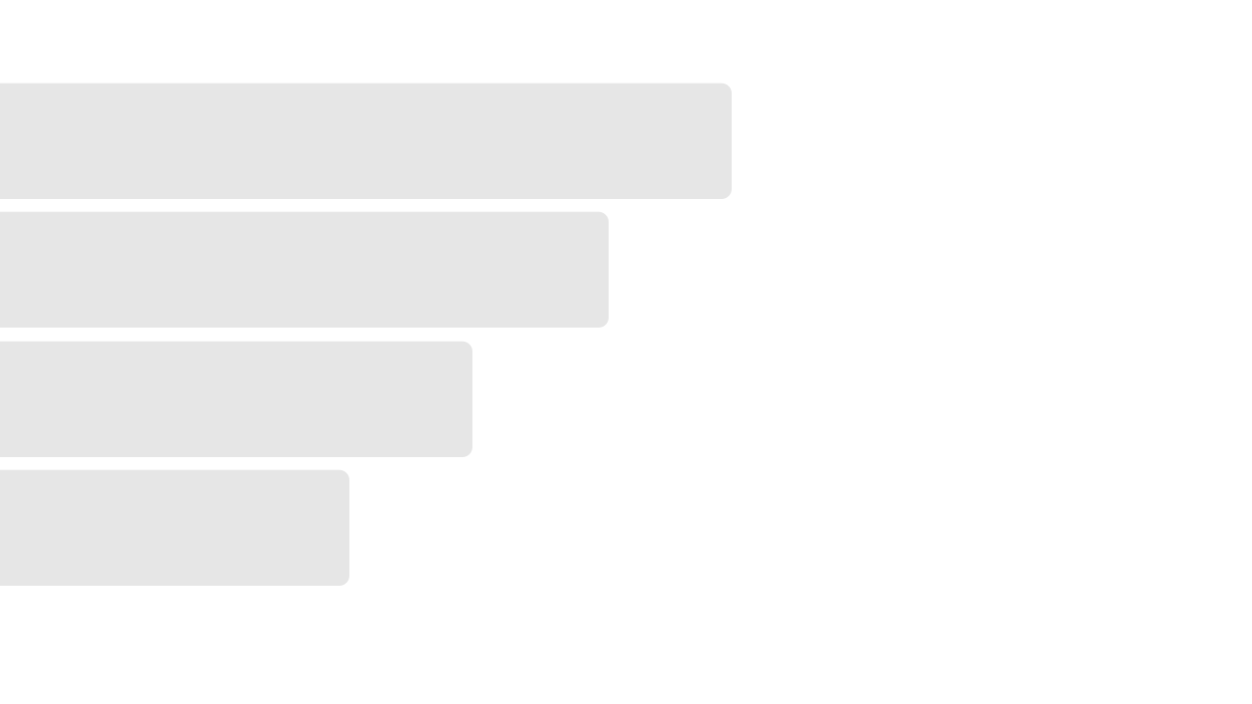

LINX SCARF
Aplicativo (programa ou ferramenta) instalado na máquina.
Funciona como uma “ponte” entre o ERP e os periféricos da máquina.
Não altera o fluxo de nenhuma função do ERP.
Apenas precisa estar instalado e iniciado.
Scarf significa cachecol no idioma inglês.

Slide 15
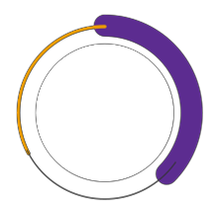

O QUE TEMOS PARA O FUTURO
Padronização de autenticação nos produtos Linx Microvix
Mecanismo de pesquisa nos Parâmetros Globais

Slide 16

LINX MICROVIX – INOVAÇÃO

Slide 17

Muito obrigado!

